Slide 1
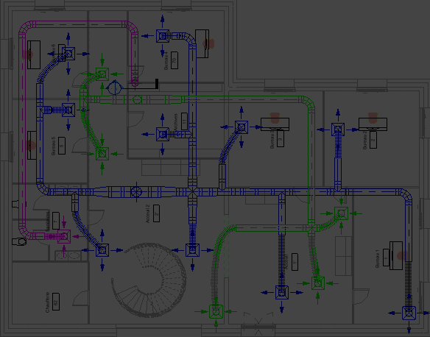
LOMBARDET Téo
BELGRADE Khalil
LARUE Sacha
10/06/2025
Soutenance SAé BC4 S2
Mr. Laudet
Mr. Beugniet

Slide 2
Sommaire :
Mise en situation du projet
- Objectif
- Rappelle des apprentissages critiques
- Logiciels utilisés
Présentation des plans et respect du cahier des charges
- Les plans
- Le cahier des charges
- La CTA
Présentation des calculs et analyse des résultats
- Calculs des charges et debits
- Dimensionnement de gaines
- Implantation dans REVIT
- Filtre
- Dimensionement de l’échangeur

Slide 3
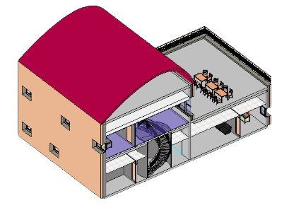
Mise en situation :
Objectifs de la SAé:
Adapter la CTA existante pour exploiter correctement le bâtiment et son extension

Slide 4
Rappel des apprentissages critiques :
Analyser un plan technique
Identifier les différents composants d'une installation
Distinguer les types de maintenance
Effectuer des mesures pour observer le comportement d'une installation

Slide 5



Logiciels utilisés :

Slide 6
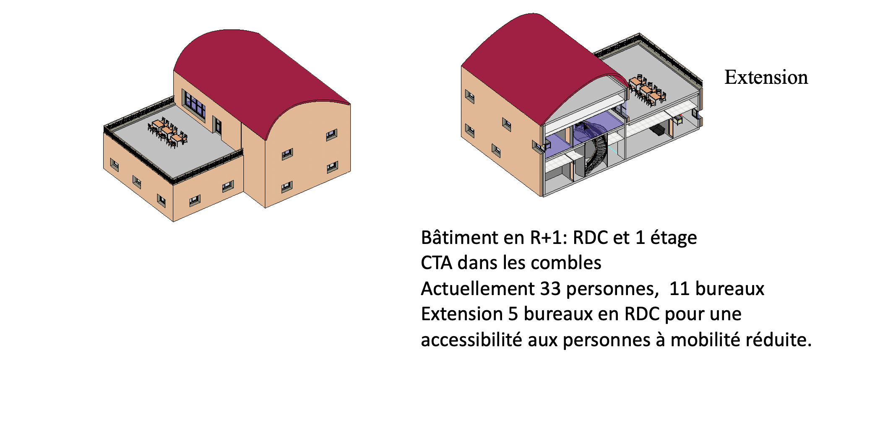
Plan du bâtiment avec l’extension

Slide 7
Cahier des charges
Objectifs : remplacer la CTA :
Dimensionnement du filtre
Dimensionnement de l’échangeur

Slide 8
Caractéristiques de la nouvelle CTA
Soufflage : 5555 m³/h
Conditions :
T°_{int} : 24°C, HR : 60%
T°_{ext} : 32°C, HR : 65%
Vitesse limite de l’air dans le réseau
Dimensionnement du filtre : ISOCLAR
Dimensionnement de l’échangeur à plaques : PHEnomen

Slide 9
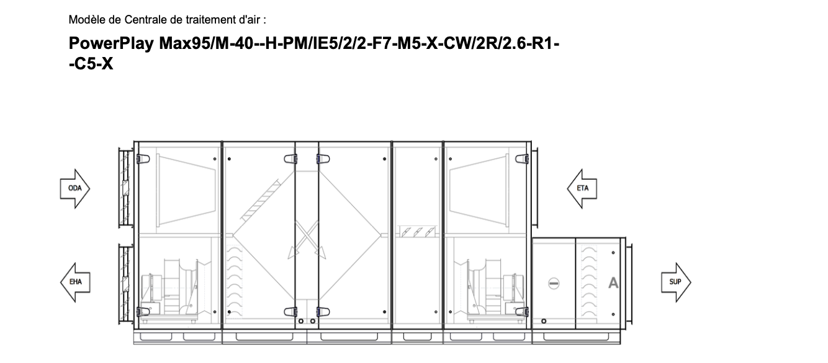
La nouvelle CTA France Air

Slide 10
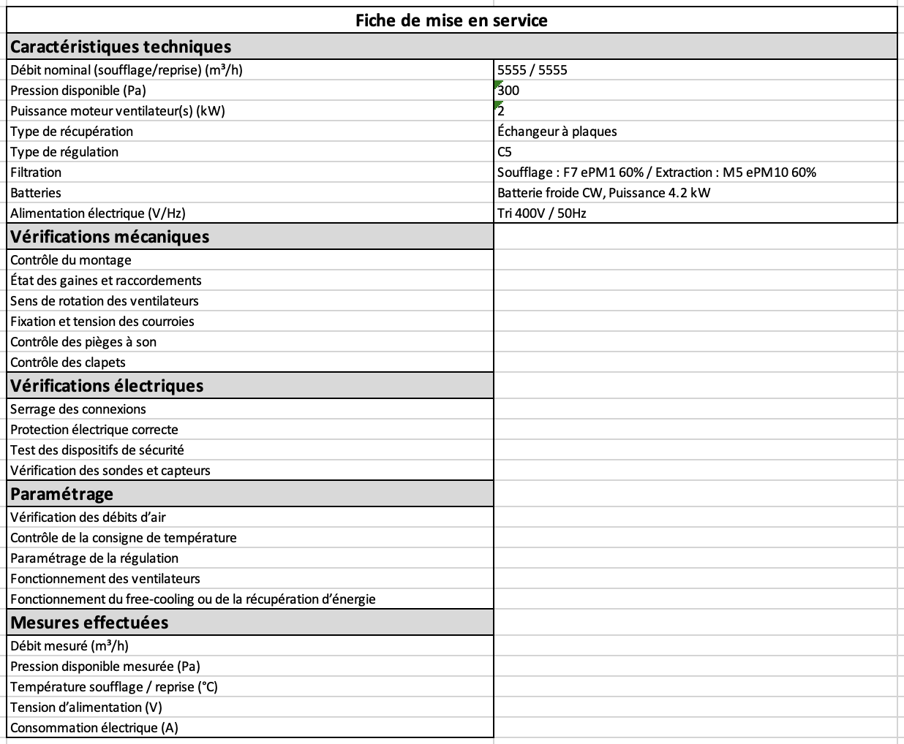

Slide 11
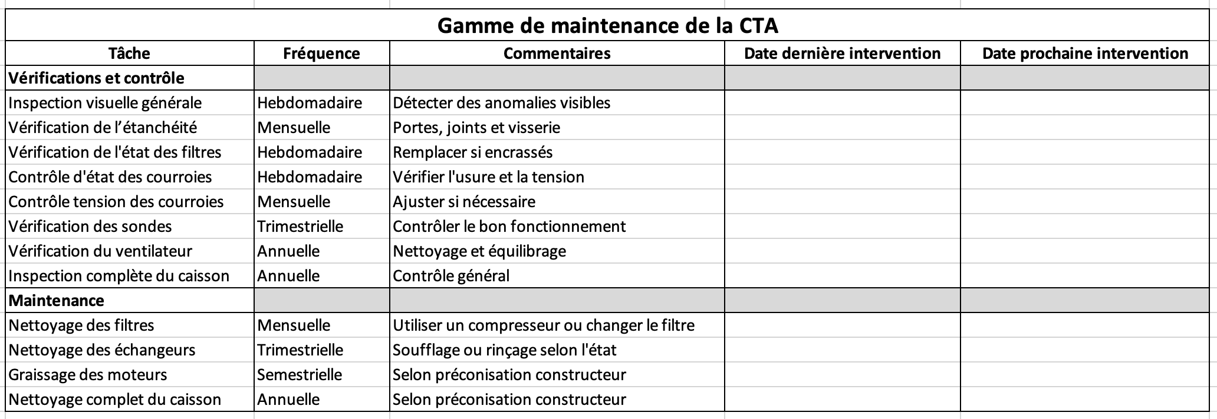

Slide 12
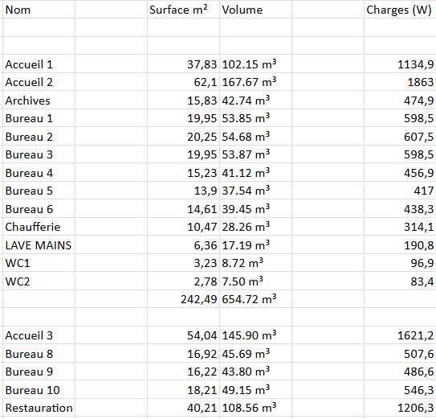
Calcul des charges
Valeur de 30 W/m2 donnée

Slide 13

Calcul des débits (soufflage)
Formule :
On a pris un écart de température de 6°C

Slide 14
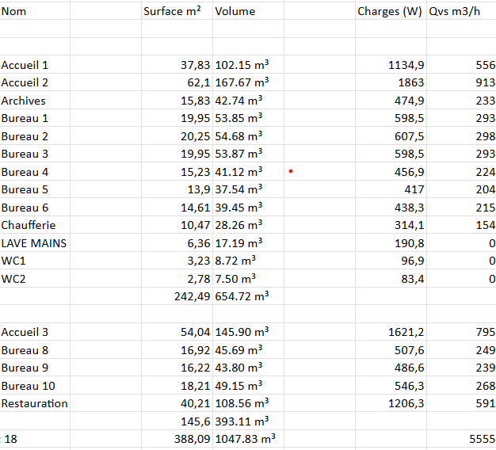
Calculs des débits (soufflage)

Slide 15
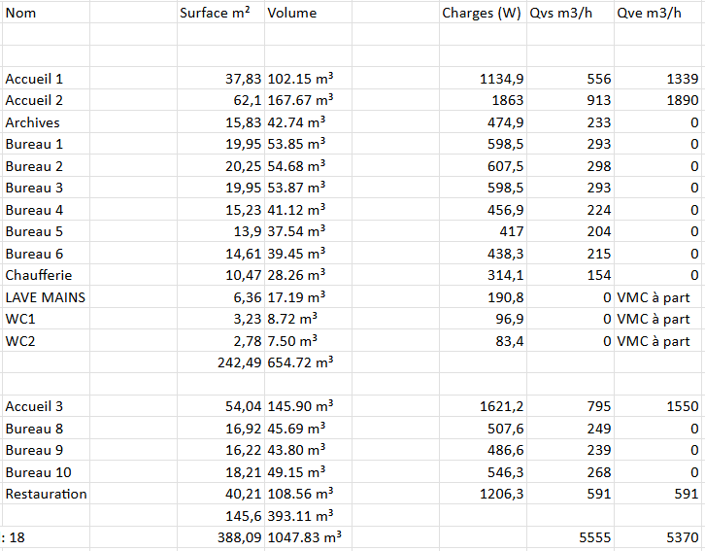
Calcul des débits (extraction)

Slide 16


Dimensionnement des gaines
Formules :
Donc
Exemple pour la gaine principale :
Qv = 5555 m3/h soit 1.543 m3/s
V = 5 m/s
D = 0.62 m soit 620 mm
Dans REVIT, il faudra sélectionner la gaine se rapprochant le plus possible de 620 mm

Slide 17
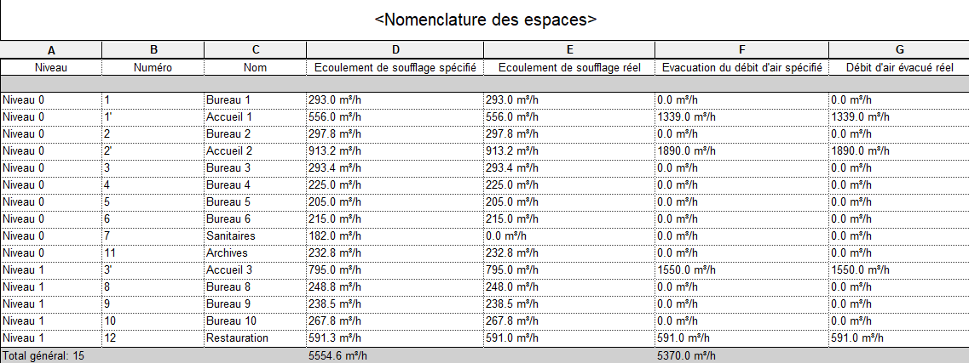
Importation des données dans REVIT

Slide 18
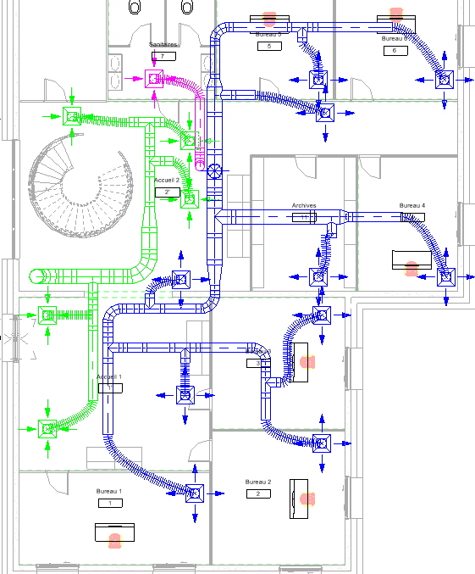
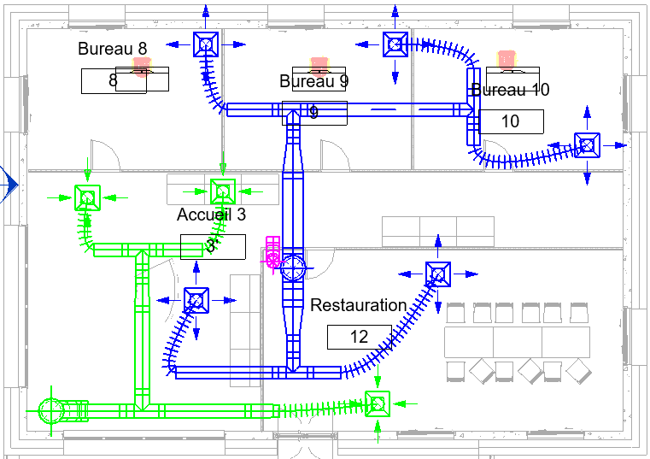
Placement des bouches et des gaines
Niveau 0
Niveau 1

Slide 19
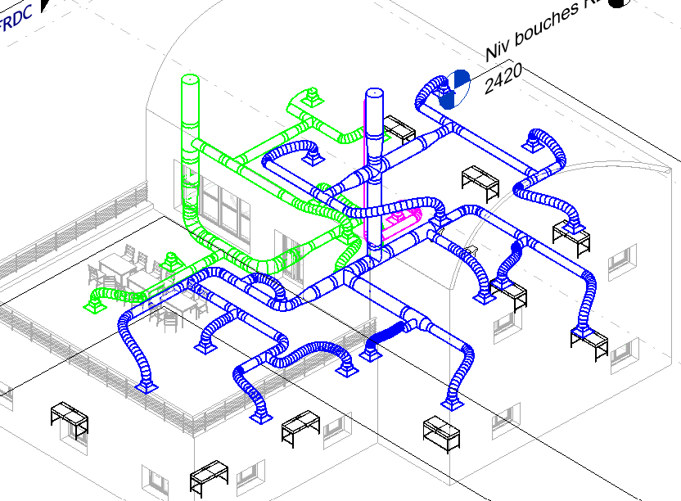
Vue 3d du réseau complet

Slide 20
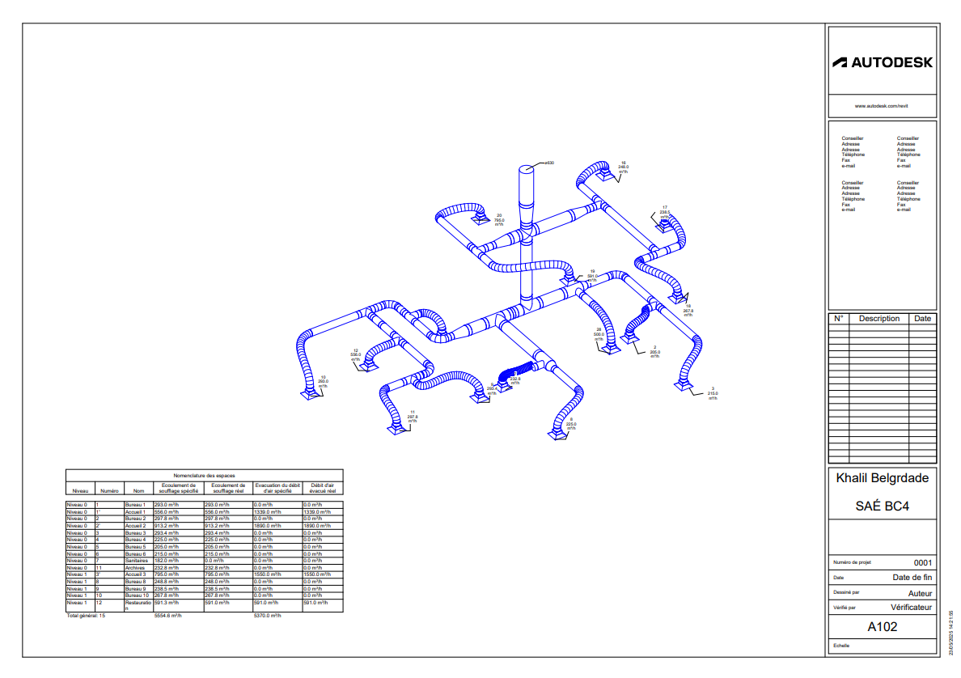

Slide 21

Filtre
Dimmention
Nombre de poche
Type de filtre

Slide 22
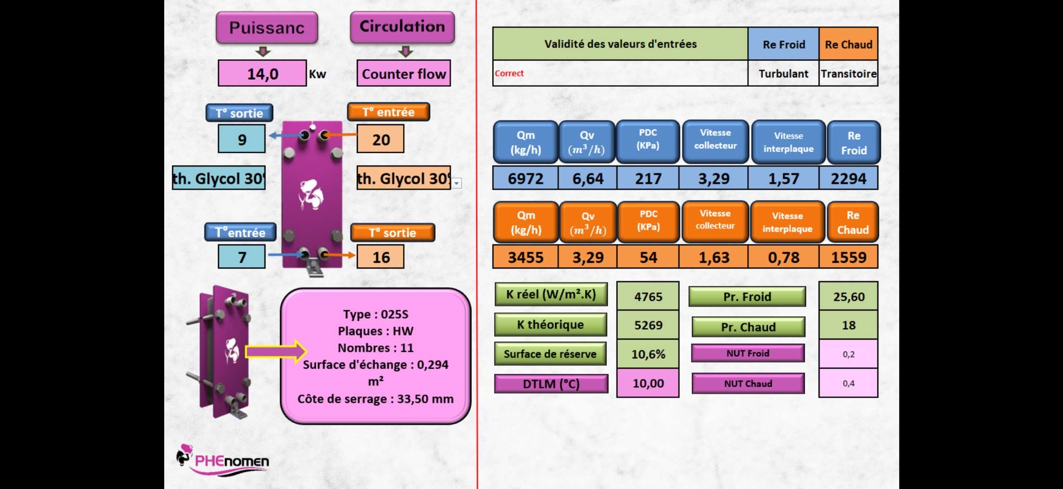
Dimensionnement de l'échangeur

Slide 23
Conclusion

